Slide 1
指導監査について

Slide 2
◇ 指導監査について ◇
Ⅰ. 指導について
Ⅱ. 令和７年度の運営指導状況について
Ⅲ. 今年度の運営指導について
Ⅳ. 監査について
Ⅴ. 行政処分(指定取消等)について

Slide 3
Ⅰ.指導について

Slide 4
Ⅰ.指導について
指導の目的
「サービスの質の確保」「自立支援給付費等の適正化」を図る
方針
・障がい福祉サービスの取扱いの確認
・自立支援給付費等費用の請求に関する事項の確認
形態・方法等
・集団指導 ⇒法令遵守や報酬請求の留意点、運営指導での主な指摘事項などを周知
するために、講習等の方法で実施
・運営指導 ⇒事業所を訪問し、法令に沿った適正な運営やサービスの質が確保されて
いるか、関係書類を閲覧し確認するために実施
※運営指導の実施通知は、原則1か月前に送付しますが、事前通知なしの
運営指導を実施することもあります。
※運営指導で不正又は著しい不当が疑われる場合は、監査を行う場合も
あります。

Slide 5
Ⅱ.令和７年度の運営指導状況について

Slide 6
Ⅱ.令和７年度の運営指導状況について
◇ 主な指摘事項 ◇
①各種加算にかかる必要書類等が不十分
②業務継続計画(BCP)にかかる対応が不十分
③利用定員が遵守されていない
④個別支援計画の作成に係る不備
⑤虐待の防止のために必要な措置が不十分
⑥運営規程、重要事項説明書、契約書の記載内容の不備
⑦食材費の清算が不適切

Slide 7
Ⅱ. 令和７年度の運営指導状況について
◇ 主な指摘事項 ◇
①各種加算に係る必要書類等が不十分(全事業)
☞処遇改善加算、欠席時対応加算
加算の算定根拠となる記録が不十分
福祉・介護職員等処遇改善加算
欠勤時対応加算 等
要件を満たしていることが確認できる
記録を残す

Slide 8
Ⅱ. 令和７年度の運営指導状況について
◇ 主な指摘事項 ◇
②業務継続計画（BCP）にかかる対応が不十分(全事業)
☞業務継続計画の未策定
非常災害と感染症の両方もしくはいずれかが未策定
☞計画の職員への周知・研修・訓練の未実施
実施した記録を作成
※上記２項目が未実施の場合、令和７年４月より業務継続計画未策定減算

Slide 9
Ⅱ. 令和７年度の運営指導状況について
◇ 主な指摘事項 ◇
③利用定員が遵守されていない（障害児通所支援事業）
☞利用定員を超えて児童を受け入れた。
原則、利用定員及び指導訓練室の定員を超えてサービスの提供を行っ
てはならない。
④個別支援計画の作成に係る不備（全事業）
☞計画の原案が作成されていない、個別支援会議の記録等が不十分。

Slide 10
Ⅱ. 令和７年度の運営指導状況について
◇ 主な指摘事項 ◇
⑤虐待の防止のために必要な措置が不十分(全事業)
☞研修実施記録及び委員会議事録の未作成。
・委員会・研修の未実施
（記録の未作成含む）
・担当者の未配置
虐待防止措置未実施減算

Slide 11
Ⅱ. 令和７年度の運営指導状況について
◇ 主な指摘事項 ◇
⑥運営規程、重要事項説明書、契約書の記載内容の不備
（障害福祉サービス事業、障害者支援施設及び地域生活支援事業）
☞運営規程と重要事項説明書の内容(従業員数等)に齟齬がある
⑦食材費の精算が不適切（障害福祉サービス事業、障害者支援施設及び地域生活支援事業）
☞共同生活援助事業所において、食材費の精算方法が不適切。

Slide 12
Ⅲ. 今年度の運営指導について

Slide 13
Ⅲ. 今年度の運営指導について
◇ 運営指導 重点事項 ◇
【障害児通所支援事業】（※ただし、事業によって必要な事項のみ）
① 報酬請求等は適正に行われているか。
請求の根拠となる書類は保管されているか。
② 業務継続計画の策定及び計画に従い必要な措置が講じられているか。
③ 利用定員は遵守されているか。
④ 個別支援計画の作成に係るプロセスに不備はないか。
⑤ 虐待の防止及び身体拘束等の適正化の推進のための措置が講じられているか。
⑥ 人員配置と勤務体制は適正か。
⑦ 送迎車両の安全装置の設置状況及び送迎時の安全確認が適切に行われているか。

Slide 14
Ⅲ. 今年度の運営指導について
◇ 運営指導 重点事項 ◇
【障害福祉サービス事業、障害者支援施設及び地域生活支援事業】
（※ただし、事業によって必要な事項のみ）
① 報酬請求等は適正に行われているか。
請求の根拠となる書類は保管されているか。
② 運営規程、重要事項説明書及び契約書において、説明すべき内容に不備がないか。
③ 個別支援計画の作成に係るプロセスに不備はないか。
④ 業務継続計画の策定及び計画に従い必要な措置が講じられているか。
⑤ 虐待の防止及び身体拘束等の適正化の推進のための措置が講じられているか。
⑥ 共同生活援助事業所等における食材料費等の精算が適切におこなわれているか。

Slide 15
Ⅳ. 監査について

Slide 16
Ⅳ. 監査について
監査の目的
・サービス提供や自立支援給費等に係る費用の請求について、
不正や著しい不当が疑われる場合に、事実関係を把握し、
「公正」かつ「適切」な措置を実施
監査のきっかけ
・運営指導で確認した内容
・通報、苦情、相談等による情報
監査の方法
・帳簿書類の押収及び内容確認
・出頭要請による関係者への事情聴取 等

Slide 17
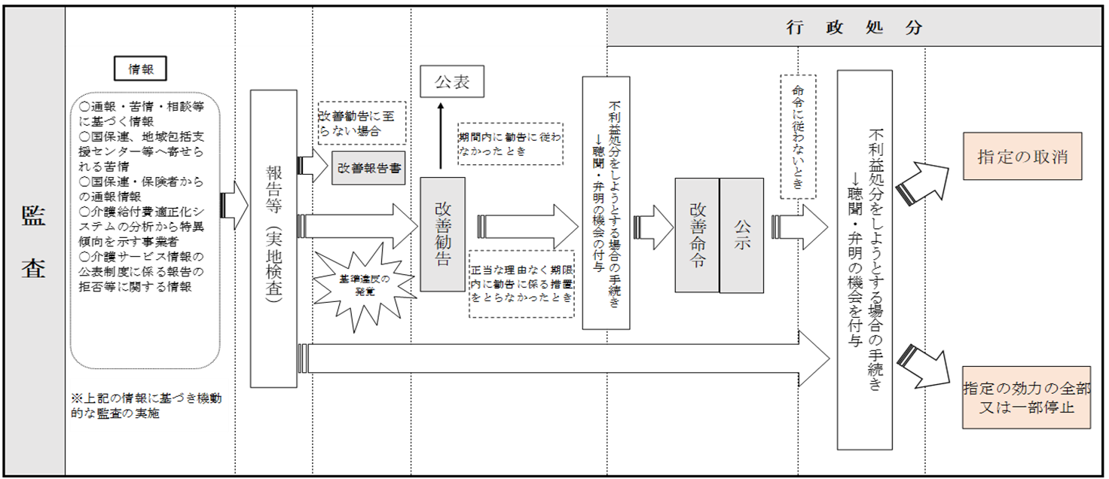
Ⅳ. 監査について
◇監査の流れ◇
※特に悪質と認められる不正請求や虚偽報告、検査忌避等は、 刑事告発を検討。

Slide 18
Ⅴ. 行政処分（指定取消等）について

Slide 19
Ⅴ. 行政処分（指定取消等）について
◇ 指定取消・効力停止の主な事例 ～他都道府県における主な事例～ ◇
① 障害者の人格尊重義務違反
・施設従事者による利用者に対する虐待等。
【具体的事例】
・利用者に対して、日常的に侮辱的発言を行った（心理的虐待）
・利用者に対して、叩く、つねる、部屋に閉じ込める行為を行った（身体的虐待)
② 人員基準違反
・管理者及びサービス管理責任者の未配置。

Slide 20
Ⅴ. 行政処分（指定取消等）について
◇ 指定取消・効力停止の主な事例 ～他都道府県における主な事例～ ◇
③ 運営基準違反
・個別支援計画等に基づかないサービス提供。
④ 不正請求
・サービスを提供していない日について、虚偽のサービス提供記録及びサービス提供実
績記録表を作成して報酬を不正に請求。
【具体的事例】
・利用実績がない日について、虚偽の支援記録を作成し、サービス提供を行ったも
のとして報酬の請求を行った。
・サービス管理責任者等が不在であるにも関わらず、必要な減算を行わなかった。

Slide 21
Ⅴ. 行政処分（指定取消等）について
◇ 指定取消・効力停止の主な事例 ～他都道府県における主な事例～ ◇
⑤ 虚偽報告
・監査における虚偽書類の提出（虚偽答弁）。
⑥ 監査の妨害・忌避
・監査における障害福祉サービス事業者の代表者の出頭拒否。
・事業所の営業の所在を不明な状態にし、監査の進行を妨げた。
※ 令和6年度障害福祉サービス事業者等集団指導資料 岐阜県健康福祉部障害福祉課 令和7年3月28日資料参照

Slide 22
Ⅴ. 行政処分（指定取消等）について
◇ 指定取消・効力停止の主な事例 ～他都道府県における主な事例～ ◇
⑦ 不正の手段による指定申請
・虚偽の人員配置による指定申請書類の提出。
【具体的事例】
・児童発達支援管理責任者の配置が必要であることを認識していたが、実際に配置でき
る見込みがない人員を児童発達支援責任者として配置するとして、人員基準を満たす
旨の指定申請を行い、不正の手段の指定を受けた。
・生活支援員、職業指導員の配置が必要であることを認識していたが、実際には雇用す
ることなく、人員基準を満たす旨の虚偽の指定申請を行い不正の手段の指定を受けた。
※ 令和6年度障害福祉サービス事業者等集団指導資料 岐阜県健康福祉部障害福祉課 令和7年3月28日資料参照

